Slide 1
ОБЩЕСТВЕННО-ПОЛИТИЧЕСКИЕ ПРОБЛЕМЫ РОССИИ ВО ВТОРОЙ ПОЛОВИНЕ 1990-х гг.

Slide 2
По пути решения национальных и региональных проблем
В регионах Российской Федерации ещё до распада СССР начался подъём национальных и общественно-политических движений.
Частичный компромисс был достигнут 31 марта 1992 г. с подписанием в Москве Федеративного договора.

Slide 3
Татарстан и Чечня не подписали Федеративный договор. Эти республики, а также Башкортостан, Тува и Якутия (Республика Саха) сократили отчисления в федеральный бюджет.
В ряде автономных республик были приняты конституции, в которых утверждались верховенство местных законов над федеральными и право выхода из Федерации.

Slide 4
В 1994 г. был подписан договор «О разграничении предметов ведения и взаимном делегировании полномочий между органами государственной власти Российской Федерации и органами государственной власти Республики Татарстан».

Slide 5
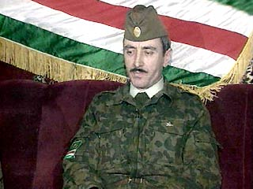
Начало конфликта в Чечне
Президентом самопровозглашённого государства стал бывший советский генерал Д.М. Дудаев.
По его решению всё вооружение и военная техника на территории Чечни объявлялись её собственностью и передавались формировавшимся чеченским военным частям.
В 1993 г. Дудаев распустил парламент Чечни, в республике утвердился диктаторский режим.
Джоха́р Муса́евич Дуда́ев

Slide 6
30 ноября 1994 г. Б.Н. Ельцин подписал указ «О мероприятиях по восстановлению конституционной законности и правопорядка на территории Чеченской Республики».
11 декабря 1994 г. началась первая чеченская война.
В Чечне Россия столкнулась с исламским фундаментализмом — силой, враждебной всякой демократии.

Slide 7
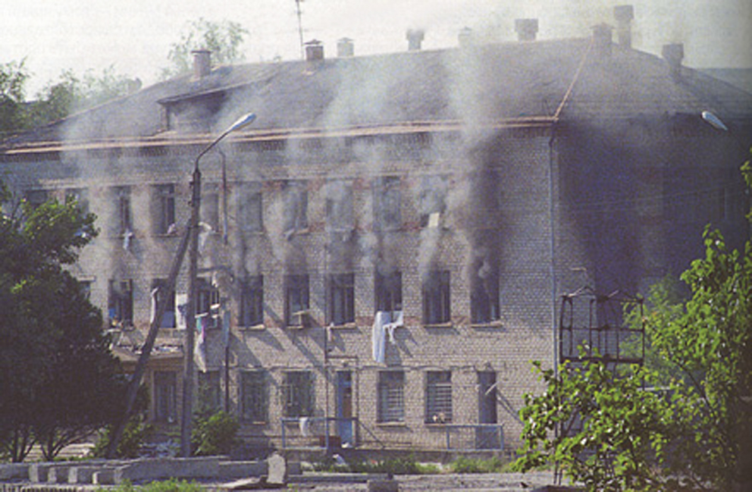
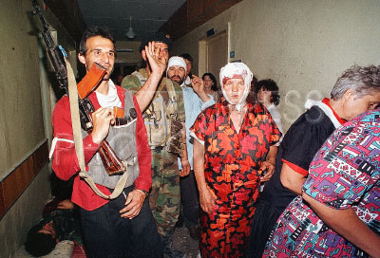
В июне 1995 г. группа боевиков захватила больницу в городе Будёновске (Ставропольский край) и превратила более 1,5 тыс. человек в заложников.

Slide 8
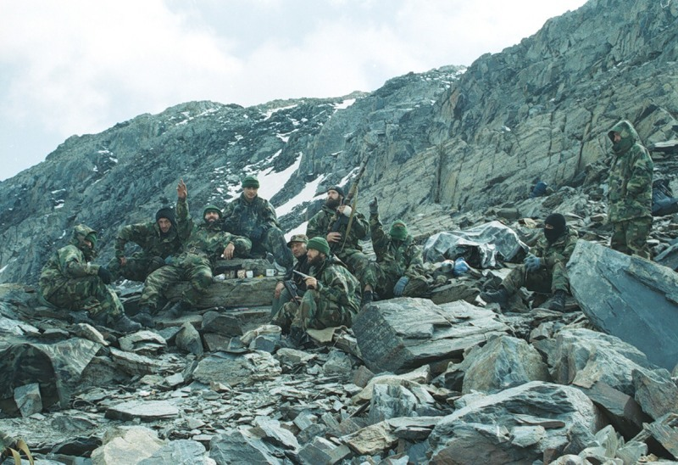
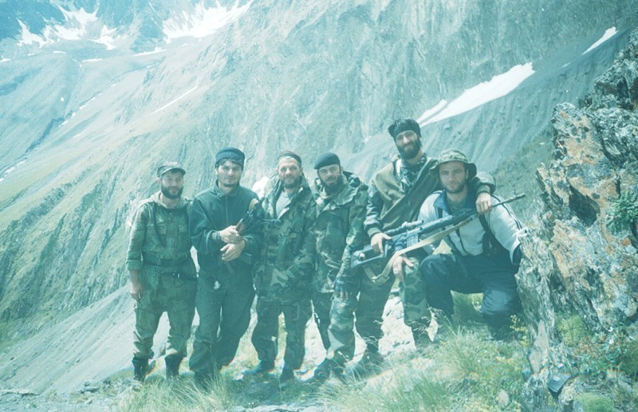
В апреле 1996 г. Дудаев был убит, однако это не изменило ситуацию.
В августе 1996 г. отряды боевиков, спустившиеся с гор, перешли в наступление и отбили у федеральных войск город Грозный.

Slide 9
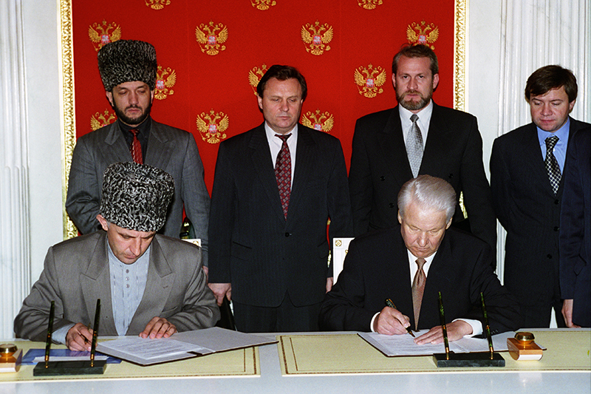
30 августа 1996 г. в городе Хасавюрт были подписаны соглашения, предусматривавшие вывод федеральных сил с территории Чечни и проведение в республике демократических выборов. Решение вопроса о статусе Чечни откладывалось на 5 лет.

Slide 10
Выборы 1995 и 1996 гг.
По итогам выборов 1995 г. в Государственную Думу самую многочисленную фракцию составили коммунисты (22% голосов).
Либералъно-демократическая партия завоевала около 11% голосов, примерно столько же — пропрезидентский блок «Наш дом — Россия».
Оппозиционное президенту «Яблоко» получило 8% голосов.

Slide 11
Положение обострилось ко времени президентских выборов 1996 г. Опросы общественного мнения показывали, что Б.Н. Ельцина готовы поддержать лишь от 6 до 10% избирателей
На арену политической жизни вышла новая сила — предприниматели. С завершением приватизации заметную роль в экономике стали играть финансово-промышленные группы (ФПГ) — такие, как «ОНЭКСИМбанк», «Менатеп», «Российский кредит» и др.

Slide 12
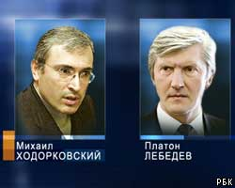
«ОНЭКСИМбанк»
«Российский кредит»

Slide 13
Динамично проведённая предвыборная кампания оказала определённое воздействие на избирателей.
На них повлияли обещания президента улучшить положение в социальной сфере, в частности повысить минимальный размер пенсий и покрыть задолженность государства по зарплатам трудящихся.
Исход выборов был решён только во втором туре. 3 июля 1996 г. Б.Н. Ельцину удалось получить больше голосов, чем его главному сопернику — Г.А. Зюганову.

Slide 14
Углубление политического и социально-экономического кризиса
Росло число безработных.
Нечёткость законов, высокие налоги на все виды предпринимательства породили массовое утаивание прибылей и перевод денег за границу.
Недополучая деньги в бюджет, государство не имело возможности своевременно выплачивать зарплату работникам бюджетной сферы. По разным оценкам, от 22 до 40% населения жили ниже уровня бедности.

Slide 15
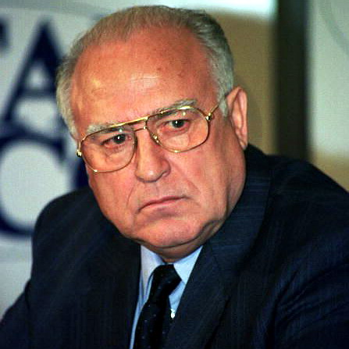
В декабре 1996 г. Дума приняла заведомо нереалистичный бюджет, предусматривавший значительное увеличение расходов на социальные нужды.
В марте 1997 г. правительство B.C. Черномырдина признало невозможность его выполнения.

Slide 16
Ужесточился режим экономии на государственных расходах, прежде всего выделявшихся на армию, культуру и образование.
Весной 1997 г. их пришлось сократить на 30%. Число специалистов, занятых в научных исследованиях и разработках, уменьшилось вдвое.
В марте 1998 г. президент отправил в отставку правительство В.C. Черномырдина. Премьер-министром был назначен молодой реформатор С.В. Кириенко.

Slide 17
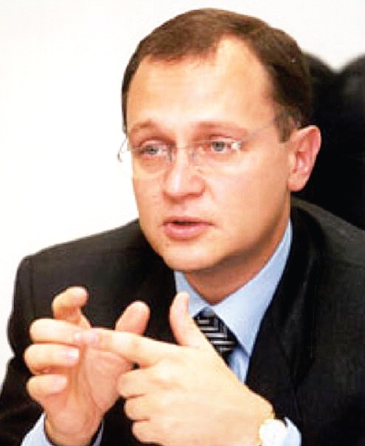
17 августа 1998 г. С.В. Кириенко заявил о дефолте — отказе от обязательств по погашению внешних и внутренних долгов страны.
Меры правительства привели к резкому росту цен, потере сбережений многими собственниками и рядовыми гражданами.
В августе 1998 г. правительство во главе с С.В. Кириенко было отправлено в отставку.
Серге́й Владиле́нович
Кирие́нко

Slide 18
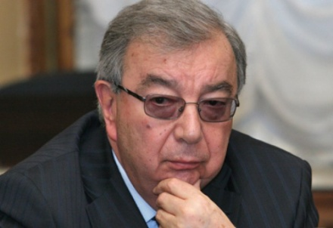
Большое значение имело избрание на пост премьер-министра академика Е.М. Примакова, сторонника укрепления роли государства в экономике.
Впервые за всё время реформ был своевременно принят реалистичный бюджет, учитывающий социальные интересы широких масс населения. Российское общество стало видеть в Примакове лидера, способного прийти на смену действовавшему президенту.

Slide 19
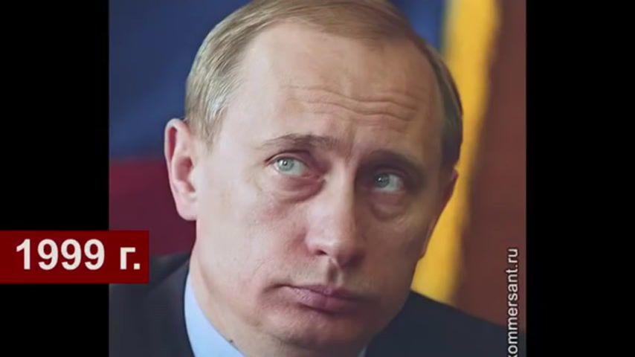
В августе 1999 г. на пост премьер-министра был назначен В.В. Путин.
При этом президент подчеркнул, что видит его своим преемником.

